Slide 1
درس 18 جامعه
محمد استیری

Slide 2

قران کریم قوانین و احکام جامعه را سنت های الهی میداند

Slide 3
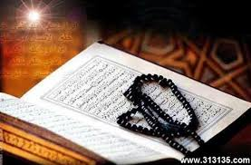
قران کریم ویژگی هایی را برای جوامع انسانی در نظر میگیرد : 1- تاثیر فرد در جامعه 2- زندگی و حیات جامعه 3- اسارت انسان در نظام ظالمانه

Slide 4
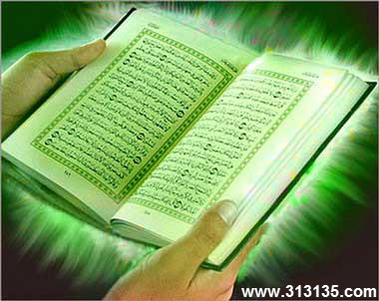
سنت ظهور و سقوط است و سنت امتحان و ابتلای الهی و سنت ارسال رسل و سنت مجازات چند نمونه از سنت های الهی است که در قران کریم امده است

